Slide 1
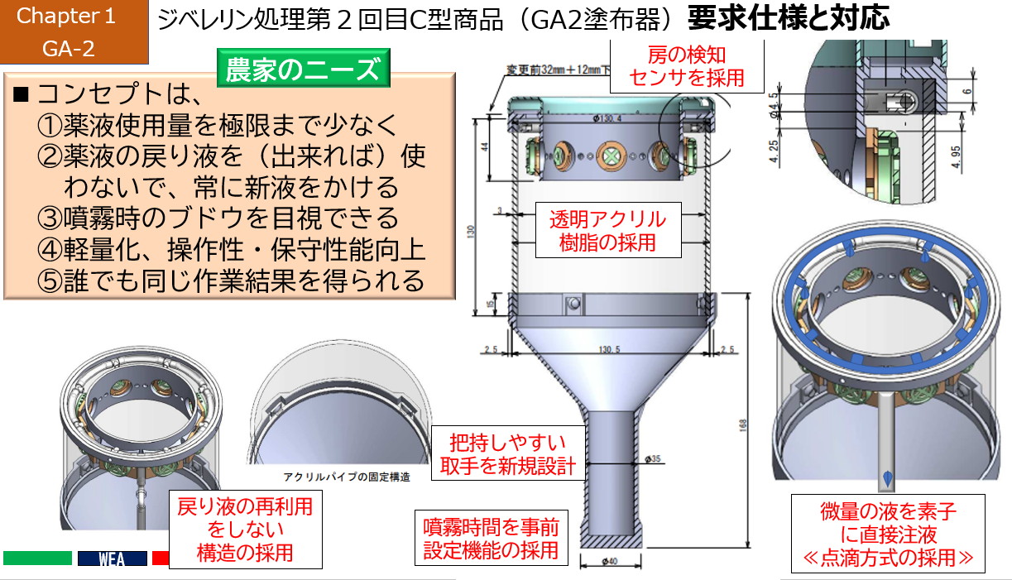
別紙２
会社名：NPO知恵と考働 担当部署： スマート農業改革GR
連絡先 副代表理事 真野 携帯：090-3690-3411
技術（機械）名：葡萄ｼﾞﾍﾞﾚﾘﾝ処理第2回目塗布器
概要
写真、図表等
葡萄の果実肥大化を目的として、開花後ブドウの房にジベレリン薬液をかけます（第2回目のジベ処理）。雫などの余液が果実に残るとサビ不良が発生する可能性があります。
そのため、現在一般的には、余液を房や枝を揺すって落としたり、あるいは箒などで房等を払っているのが現状です。
ここで提案する塗布器は、果実肥大化に最低限必要な附着量を霧状にして、容器内で房全体に塗布させます。これにより、余液を落とす必要がなくなります。
塗布容器には、8か所の素子が配置され、その素子により、薬液を霧状にして容器内で房に塗布します。薬液は、各々の素子に点滴方式により、少しづつ自動的に供給されます。
容器の上端には房を検知するセンサが設置されていますので、房の下方から容器を上げるだけで、自動的に塗布されます。
塗布時間は、タイマにより設定ができます。栽培農家の最終判断（塗布状態等）に応じて塗布時間が決定できます。
効果
現状広く行われているジベレリン処理第2回目の作業で最終的に房に残留する薬液量（余液を落とした後）を化学的測定により測定しました。統計的処理によります。
上記の薬液量を基本的には第2回目附着所要量として設定し、それを超える量を霧状に附着させております。
過年度3か年において露地栽培品に対して繰り返し試験するとともに本塗布器により実証実験を行い成長性等を評価し、本塗布器の効果を確認しました。累計約1,000房を実施。
従来比作業時間は半減、薬液使用量70％低減を実現しました。
塗布量および成長に関する根拠資料等は、別紙参照。

Slide 2
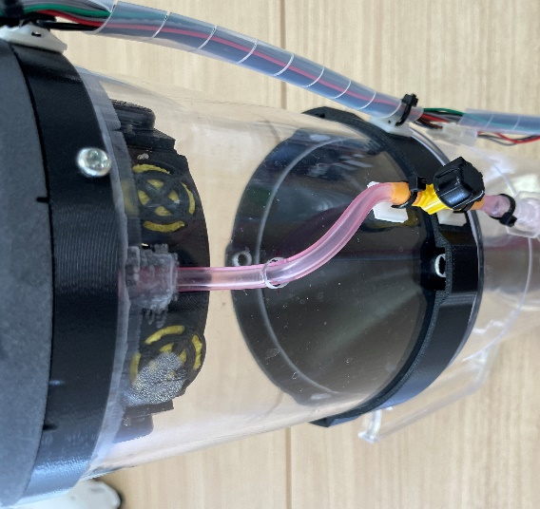
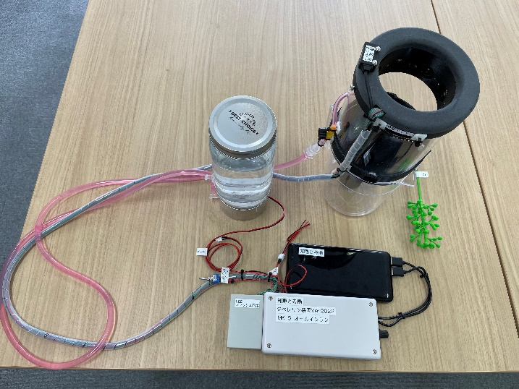
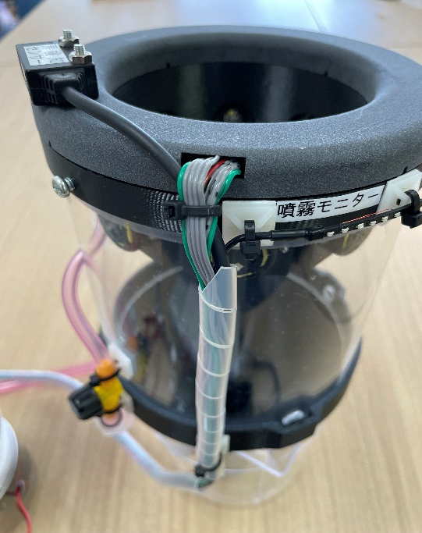
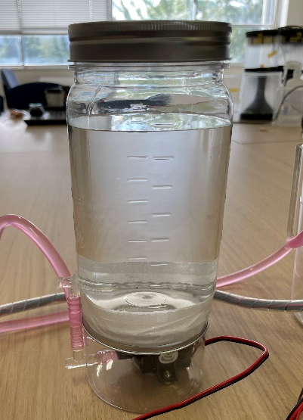
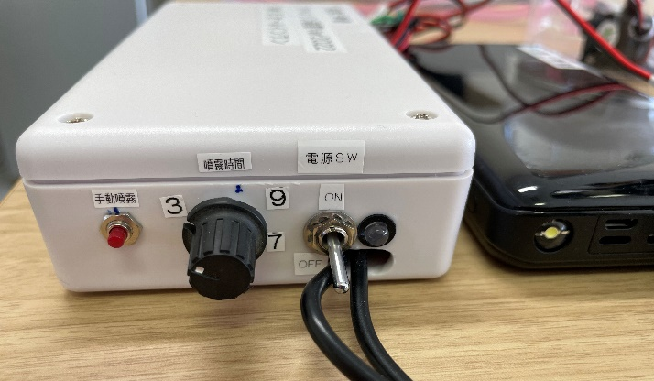
葡萄ジベレリン処理塗布器第2回目塗布器 取扱説明書 （概要版）
房検知センサー
薬液タンク
薬液供給スポンジ
塗布器
（容器）
塗布モニター
（塗布中発光）
USBバッテリー
電源SWをON（青のLED点灯）
ポンプSWでポンプを回し（約15～20秒）十分にスポンジに薬液を送り湿らせる
噴霧時間用ボリュームを３に合わせる（塗布時間設定）
塗布対象の房の下方から塗布器をゆっくりと上げていく
房検知センサが房を検知し、塗布設定時間、薬液を塗布
房検知から、塗布設定時間終了まで塗布モニターが発光
発光が終了したら、塗布器を房の下方に抜き、次の房に移動する（処理済みの目印）
操作BOX
塗布器
（容器）
噴霧時間調整
電源スイッチ
操作BOX
薬液圧送ポンプ
ロボットのカメラで房を検知して、噴霧をスタートさせる場合、コネクタトリガ―の配線の１ピン側(黒側）をＬＯWレベルにするか、１ピンと２ピンをショートさせることで塗布がスタート

Slide 3
記載内容の根拠等
（補足資料）
技術（機械）名：葡萄ｼﾞﾍﾞﾚﾘﾝ処理第2回目塗布器
生食用ブドウの品質や収量、販売価格等の重要な要素となる“果実肥大化を目的とするジベレリン処理第2回目作業”については、農家、技術指導員はじめ多くの関係者の皆様との共同研究活動となりました。
房に附着する薬液量を定量的に計測する技術開発を行いました。ジベ薬液を塗布した後、精製水で洗い流し化学的測定（別紙ｰ１参照）
多くの実験を行うためにジベ作業を行う時点のブドウの房を樹脂により模擬品（模擬ブドウ）を製作しました。余液の附着状態（別紙ｰ２参照）
一般的に広く行われているジベ作業第2回目の作業内容、時間計測、附着残量、薬液使用量等の把握と附着量規格値を設定。（別紙ｰ３参照）
改善候補塗布器を複数器設計、製作し、附着量の測定と附着状態を目視観察、写真撮影等を行いました。（別紙ｰ４参照）
房に識別番号を付与し、方法、塗布器、従来法等との比較調査と追跡調査等を行いました。房重量、形、糖度・酸度、食味等の評価を実施しました。（別紙ー５、６，７参照）
総合調査報告書を作成しました。（別紙ー８参照）

Slide 4
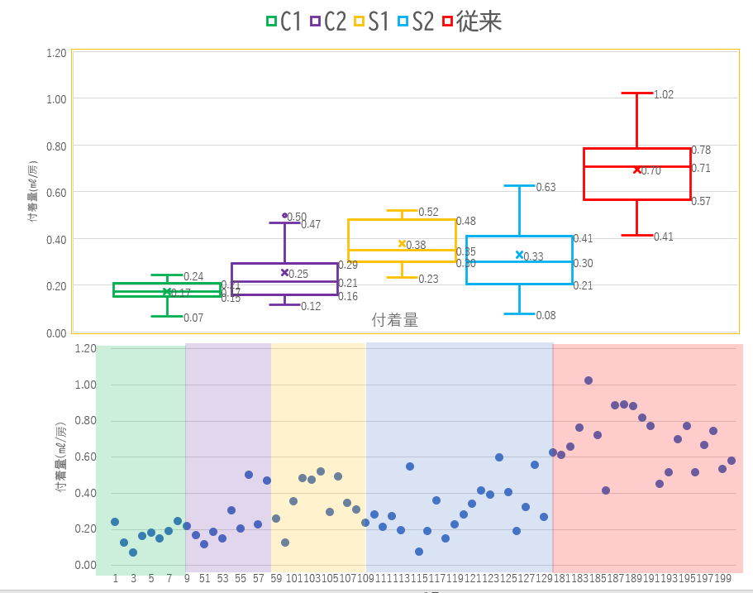
記載内容の根拠等
（補足資料）
技術（機械）名：葡萄ｼﾞﾍﾞﾚﾘﾝ処理第2回目塗布器
附着薬液量の化学的測定
別紙ー１
ブドウは採番され、収穫まで成長まで継続した観察と品質情報等を分析・評価しました。
脚注：上記に記載の番号は、塗布方式を異にした開発番号である。C型は電気方式、S型は機械方式。各々その中でも設計変更を行っている。C1は開発初号機。
従来は、一般的に行われている方法を再現させている。この統計グラフは開発初期のものである。バラツキ傾向を調査するのが狙い
ジベレリン処理第2回目の薬液塗布について、塗布装置、塗布方法、塗布時間等の要因と幾つかの水準を露地栽培ブドウに対して実証実験を行いました。
附着量を測定し化学的な方法を開発し、定量分析を行い、最適な条件を探しました

Slide 5
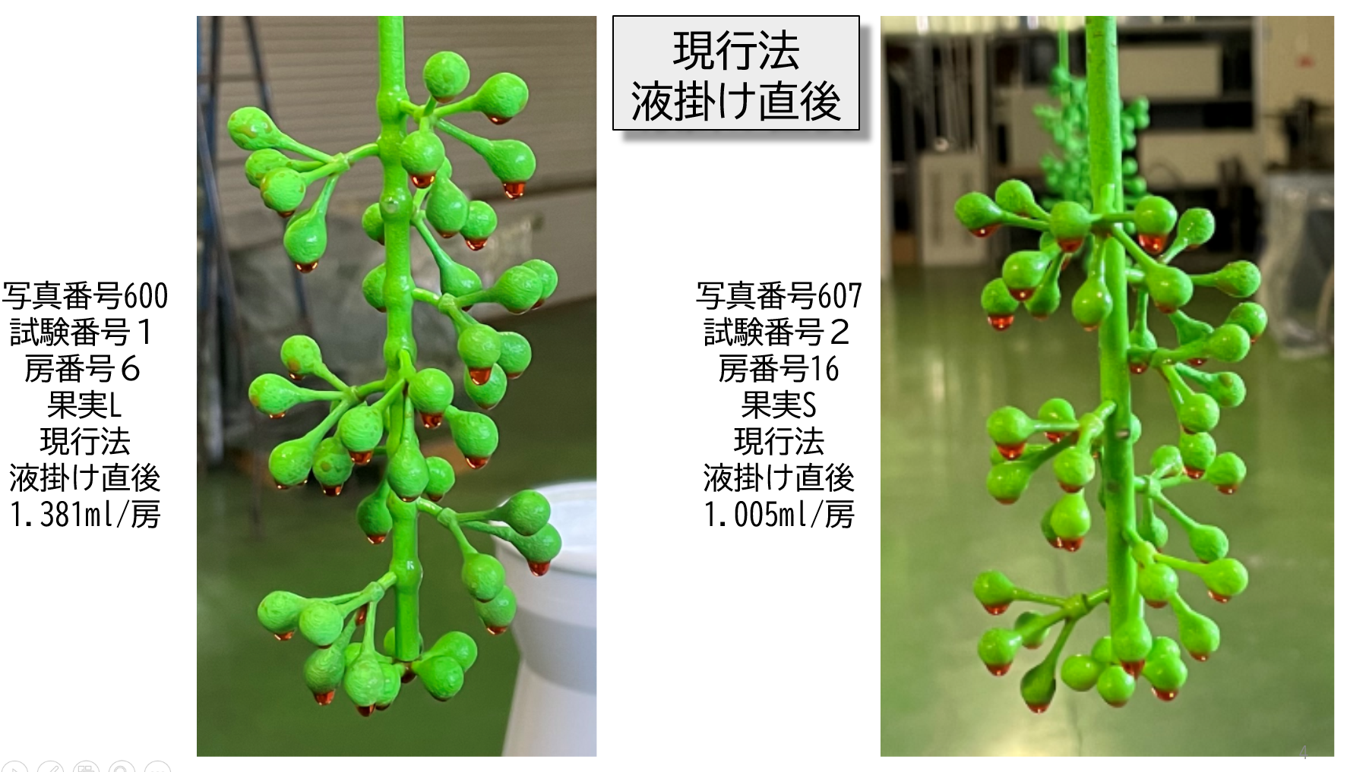
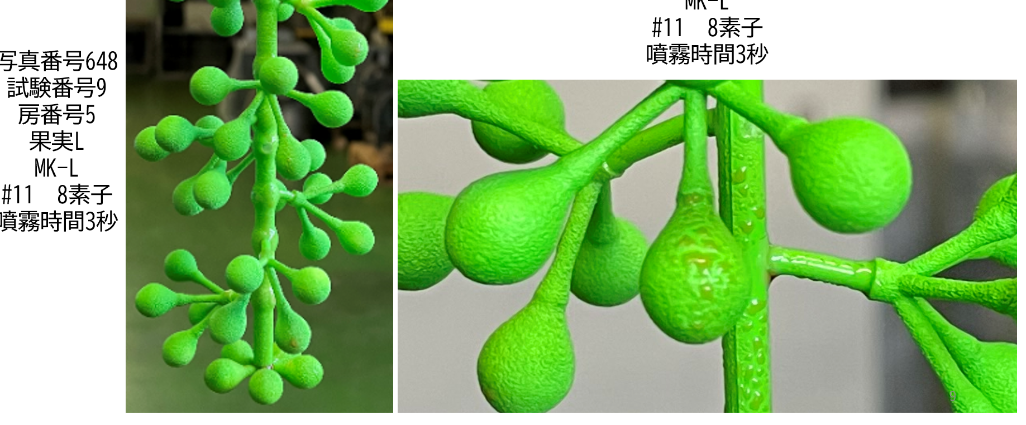
記載内容の根拠等
（補足資料）
技術（機械）名：葡萄ｼﾞﾍﾞﾚﾘﾝ処理第2回目塗布器
別紙ー２
余液の附着状態（模擬ﾌﾞﾄﾞｳ）
現行法（従来法）
薬液が薄い膜状
に塗布されます
新方式（本塗布器）

Slide 6
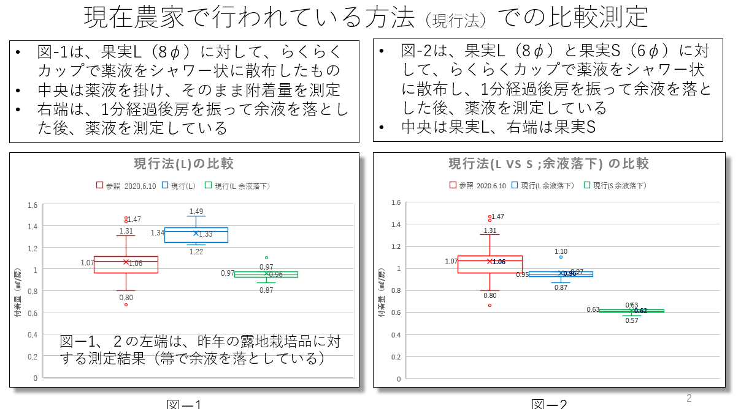
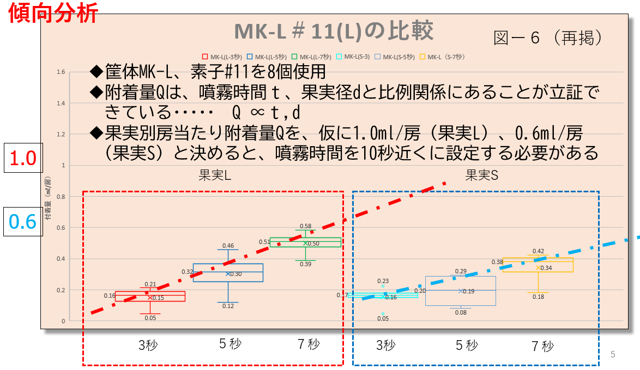
技術（機械）名：葡萄ｼﾞﾍﾞﾚﾘﾝ処理第2回目塗布器
別紙ー３
記載内容の根拠等
（補足資料）
塗布方法別附着量の傾向
現行法（従来法）
従来法と同程度以上の
塗布量が新方式で
容易に塗布できます
新方式（本塗布器）

Slide 7
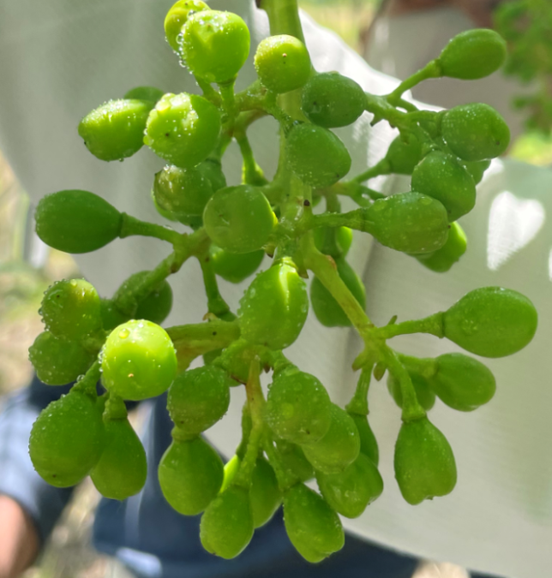
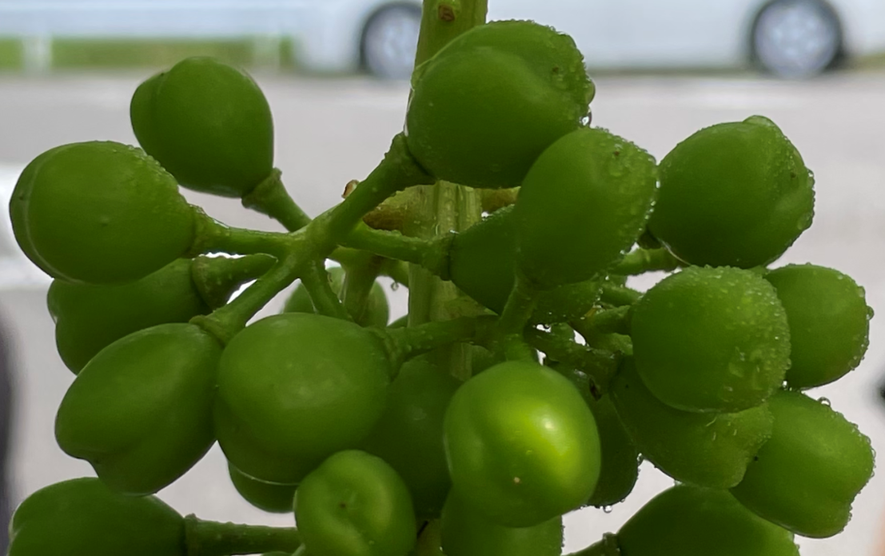
技術（機械）名：葡萄ｼﾞﾍﾞﾚﾘﾝ処理第2回目塗布器
別紙ー４
本器による附着状態（露地）
新方式（本塗布器）
薬液が細かな液摘粒で、均一に
ブドウの果実に附着しています

Slide 8
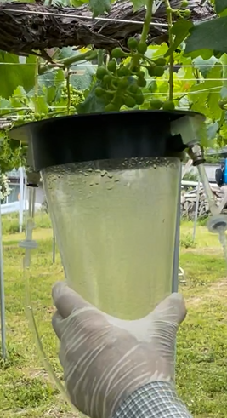
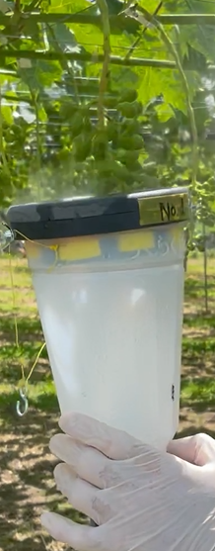
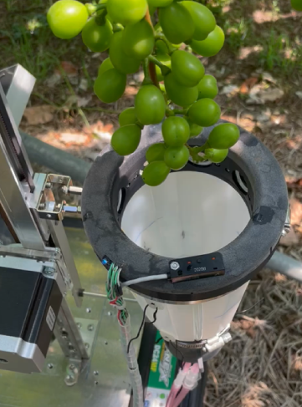
技術（機械）名：葡萄ｼﾞﾍﾞﾚﾘﾝ処理第2回目塗布器
別紙ー５
改善各種の塗布器による薬液塗布状況（最適解の実験）

Slide 9
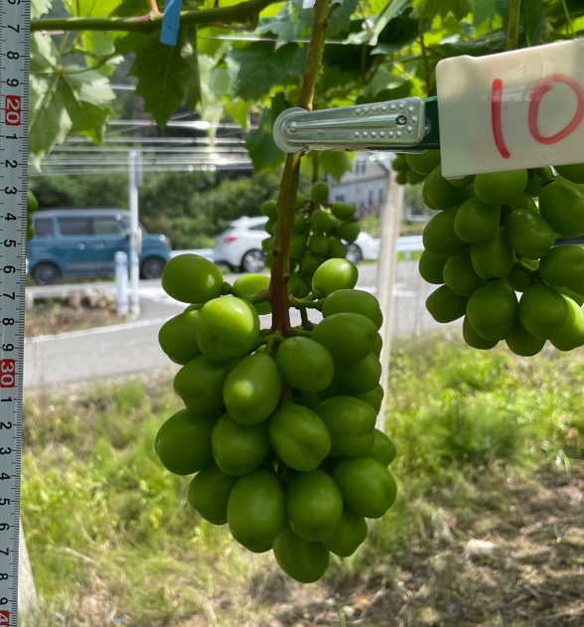
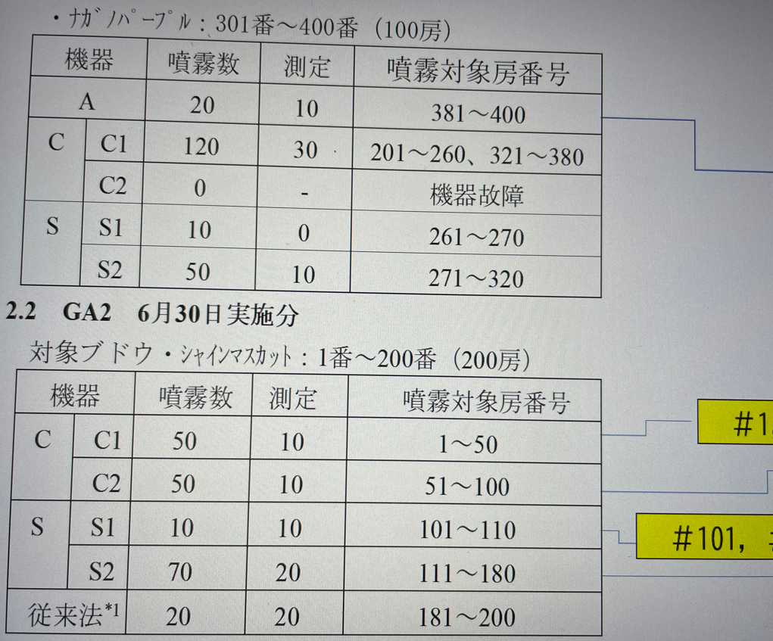
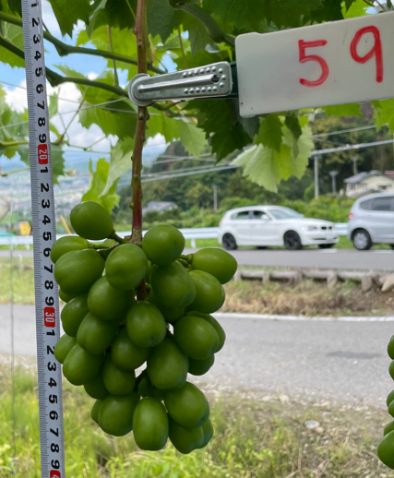
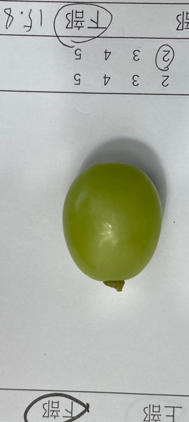
技術（機械）名：葡萄ｼﾞﾍﾞﾚﾘﾝ処理第2回目塗布器
別紙ー６
識別番号別成長の状況

Slide 10
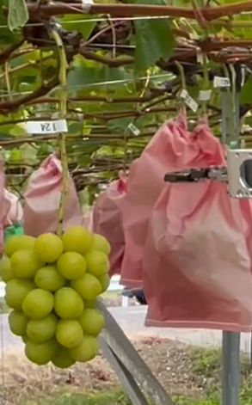
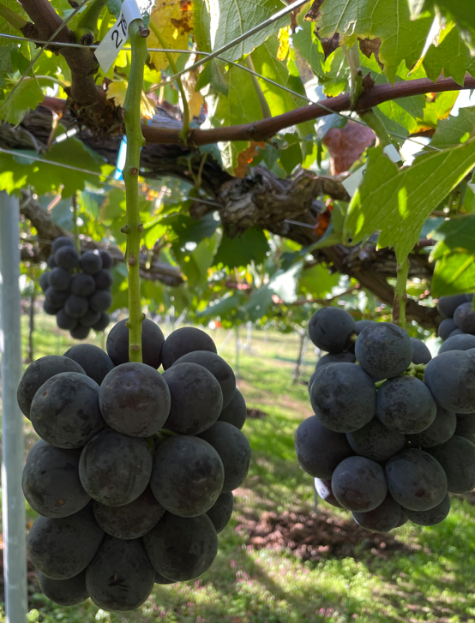
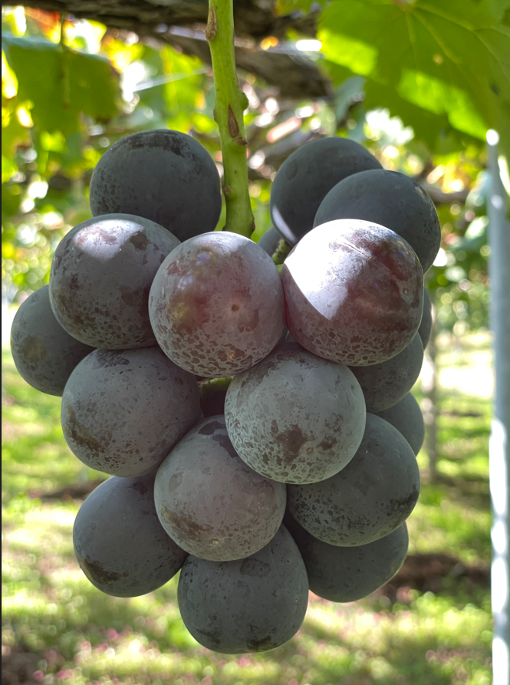
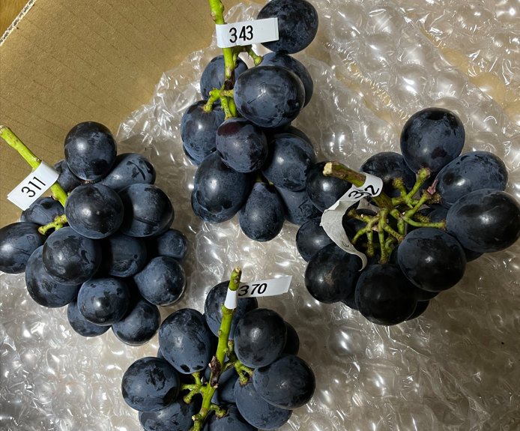
技術（機械）名：葡萄ｼﾞﾍﾞﾚﾘﾝ処理第2回目塗布器
別紙ー７
識別番号別収穫時評価

Slide 11
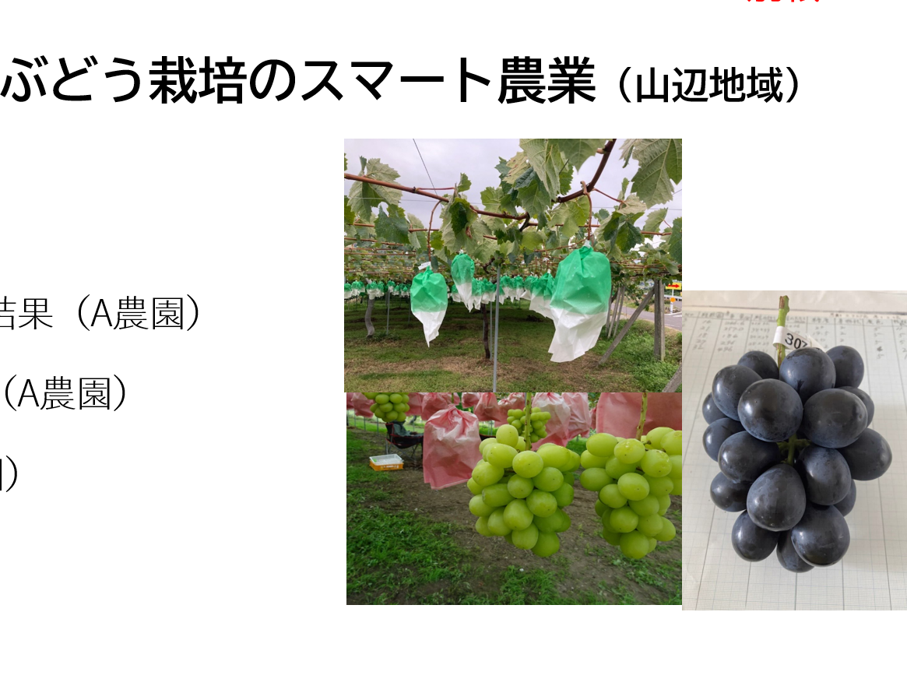
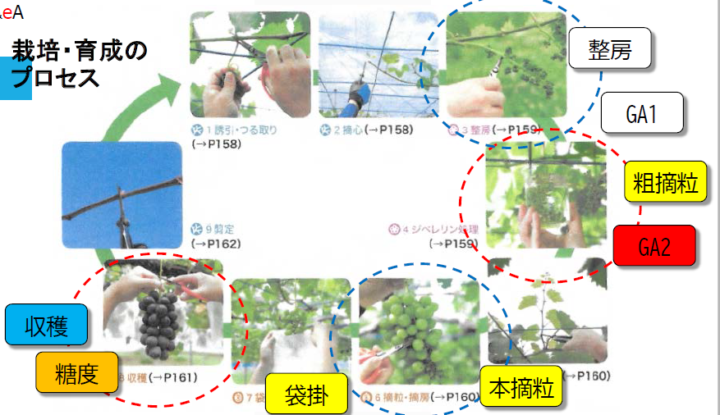
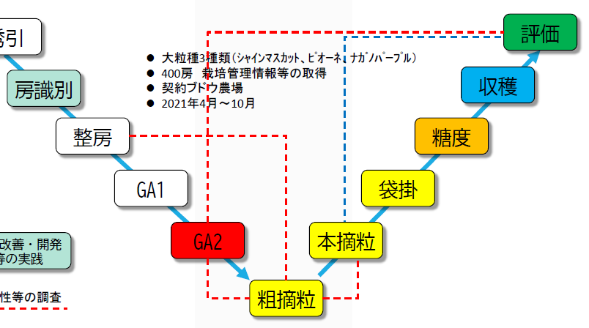
技術（機械）名：葡萄ｼﾞﾍﾞﾚﾘﾝ処理第2回目塗布器
別紙ー８
総合調査報告

